Slide 1
CATÁLOGO DE PRODUCTOS

Slide 2
Arroz con leche
Delicioso postre, típico de Asturias, elaborado con leche, arroz, canela y azúcar.
Precio: 1,75€
Peso aproximado: 190 gramos

Slide 3
BOLLOS DE MARAÑUELA
Postre típico de la localidad costera de Luanco. Elaborado a base de harina, limón, azúcar y huevo. Delicioso para tomar remojado en café o cacao.
Precio: 8 euros
Número de unidades: 12 unidades

Slide 4
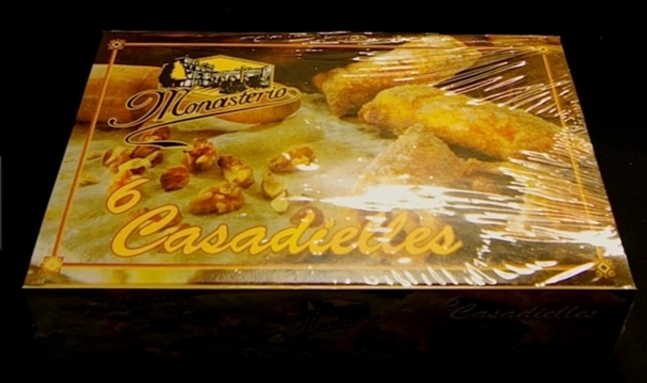
CASADIELLES
Postre elaborado con harina, manteca, nuez, avellana, anís y azúcar. Es el postre con el que se suelen finalizar las jornadas gastronómicas en la región.
Presentación:
6 unidades: 4.5 euros.
12 unidades: 9 euros.

Slide 5
MIEL MULTIFLORA
Aprovechando las ricas praderas y la alta montaña asturiana se elabora esta excelente miel, siguiendo técnicas tradicionales.
Precio: 5 €
Peso aproximado: 280 gramos

Slide 6
GALLETAS DE MANZANA
Tiernas galletas elaboradas artesanalmente con la manzana asturiana como uno de sus principales ingredientes.
Presentación de cómoda caja metálica para su perfecta conservación
Precio: 7,50€
Peso aproximado: 380 gramos

Slide 7
SUSPIROS DEL NALÓN
RICAS GALLETAS ELABORADAS CON MANTECA, HARINA, ALMENDRA Y AZÚCAR.
PRECIO: 4.50€
PESO APROXIMADO: 600 GRAMOS

Slide 8
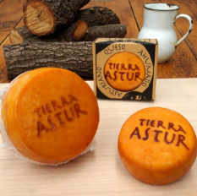
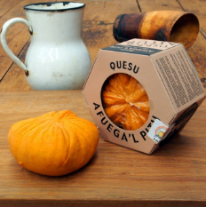
QUESOS SUAVES
QUESOS elaborados artesanalmente con leche de vaca asturiana.
ABREDO:
PRECIO: 5,50
AFUEGA´L PITU
PRECIO: 7,70 euros
PESO aproximado: 400 gramos
-AHUMADO:
PRECIO: 6, 50 euros

Slide 9
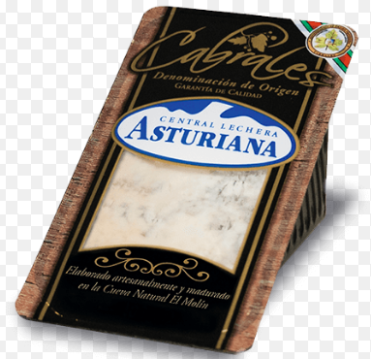
Queso de Cabrales
Nuestro más famoso queso, elaborado con leche de vaca y oveja, siguiendo la receta tradicional. Es un queso fuerte que unta perfectamente.
PRECIO: 3.50 €
PESO aproximado: 100 gramos

Slide 10
Chorizo de Jabalí
Chorizo de Jabalí, curado seco, de olor característico del producto y color rojizo oscuro. Ingredientes: Magro de jabalí y de cerdo, carne de vacuno, panceta, pimentón, sal, ajo, perejil y especias. Presentación: 300 gr. aprox. envasadas al vacío
PRECIO POR UNIDAD: 8 euros

Slide 11
Queso: La Peral
Queso semiazul. Corteza oscura y húmeda. Corte con veteado azul. Aromas intensos de maduración. Punto de sal agradable. Presentación: Se presenta envasado al vacío con un peso de aprox. 450 gr.
PRECIO: 7 EUROS

Slide 12
FABADA ASTURIANA
CAJA DE FABADA ASTURIANA DE 2 RACIONES El lote se compone de: Ingredientes: Fabes, (ALUBIAS) tocino, lacón, chorizo y morcilla. Preparación exclusiva para una Fabada Asturiana "de las de verdad". Con ingredientes seleccionados. PRECIO: 14euros

Slide 13
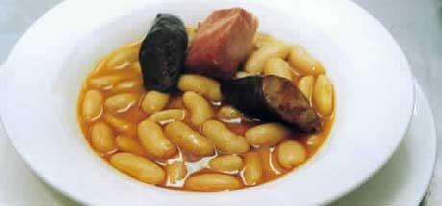
FABADA ASTURIANA EN LATA
Para su consumo directo. Con la misma calidad que la fabada que se elabora en los hogares asturianos.
Ingredientes: alubias, tocino, chorizo, lacón y morcilla.
2 raciones.
PRECIO: 2,5 EUROS.

Slide 14
CHORIZO A LA SIDRA
Rico aperitivo elaborado a base de chorizo y sidra. Aunque la sidra es una bebida con alcohol, la cocción en la fabricación del aperitivo, hace que pierda componente alcohólico.
PRECIO: 3 euros.
PESO Aproximado: 200 gr.

Slide 15
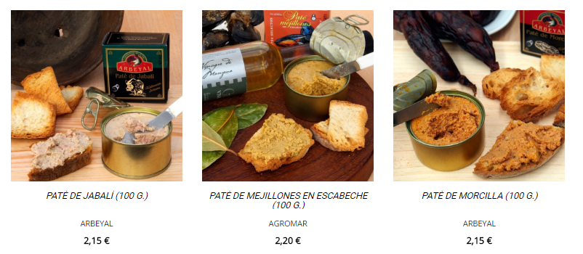
PATÉS
RICOS PATÉS PARA UNTAR EN PAN. DELICIOSOS A CUALQUIER HORA

Slide 16
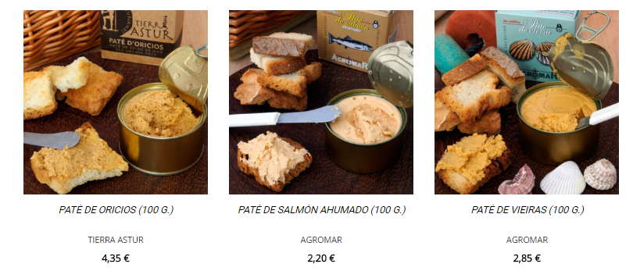
LOS PATÉS ESTÁN ELABORADOS CON INGREDIENTES DE PRIMERA CALIDAD Y CORRECTO ENVASADO.

Slide 17
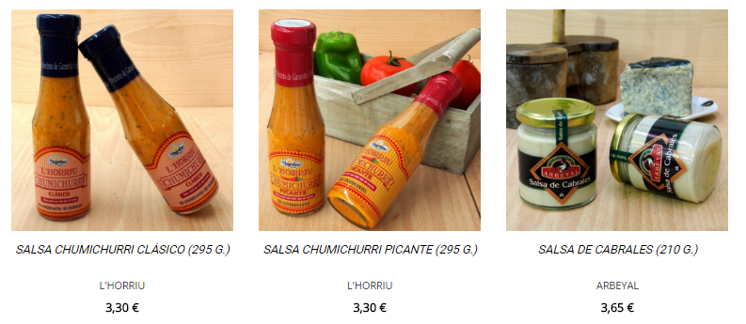
SALSAS TÍPICAS DE LA REGIÓN

Slide 18
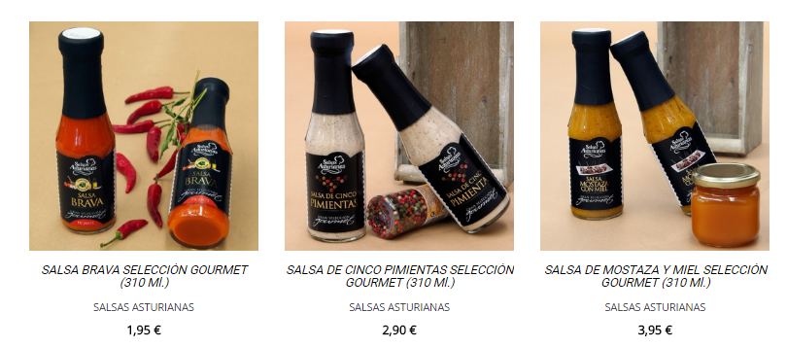

Slide 19
ZAMBURIÑAS
RICAS ZAMBURIÑAS, ACOMPAÑADAS DE UNA DELICIOSA Y SUAVE SALSA. IDEAL PARA COMPARTIR A MODO DE APERITIVO.

Slide 20
MEJILLONES
IDEALES PARA APERITIVO
PUEDEN SER UTILIZADOS TAMBIÉN PARA LA ELABORACIÓN DE RICOS PATÉS.

Slide 21
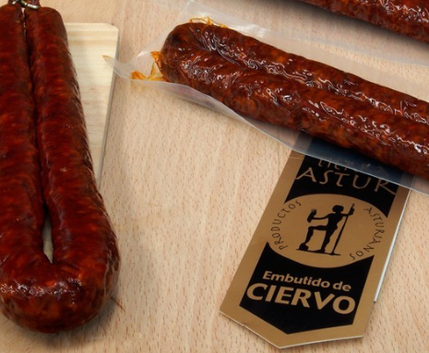
CHORIZO DE CIERVO
INGREDIENTES: CARNE DE CIERVO Y CERDO.
PESO: 300 GR. Aproximadamente.
PRECIO: 5€
ENVASADO AL VACÍO.

Slide 22
DESPEDIDA
ESPERAMOS QUE NUESTRO CATÁLOGO OS HAYA GUSTADO.
SI ECHAIS DE MENOS ALGÚN PRODUCTO QUE OS GUSTARÍA TENER, NO DUDEIS EN DECÍRNOSLO.
¡¡¡¡GRACIAS POR SER NUESTROS SOCIOS!!!!!

